Slide 1
Des moulins solaires pour renforcer les TPE de transformation des produits (céréales, légumineuses,…)
Fatou NDOYE

Slide 2
CONTEXTE
Au Sénégal, près de 70% de la Population s’adonne à l’agriculture
Une variétés de céréales selon les régions
Le mil, dans les régions de Kaolack, de Louga, de Diourbel, de Thiès
. Le sorgho est exploité à l’est du Bassin arachidier, au Sud dans la région de Kolda
Le maïs se développe principalement dans les régions de Tambacounda, de région de Kolda et de Kaolack
Importance de la transformation pour la production et la consommation
Présence de nombreuses unités de transformation en milieu rural et urbain

Slide 3
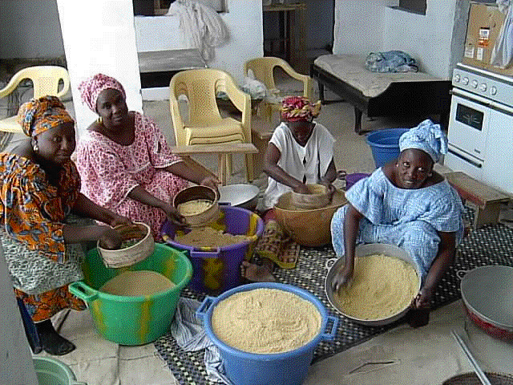
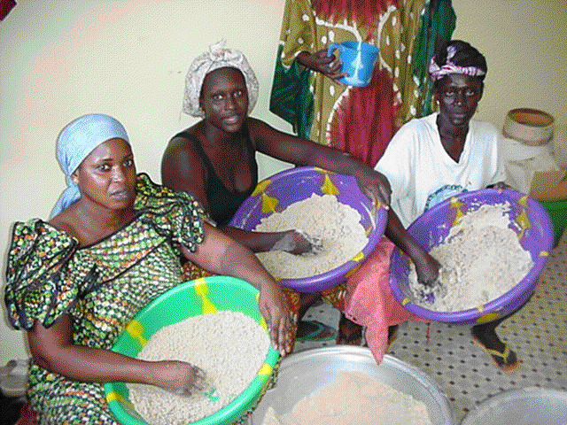
CONTEXTE (suite)
Importance des femmes dans ce sous secteur

Slide 4
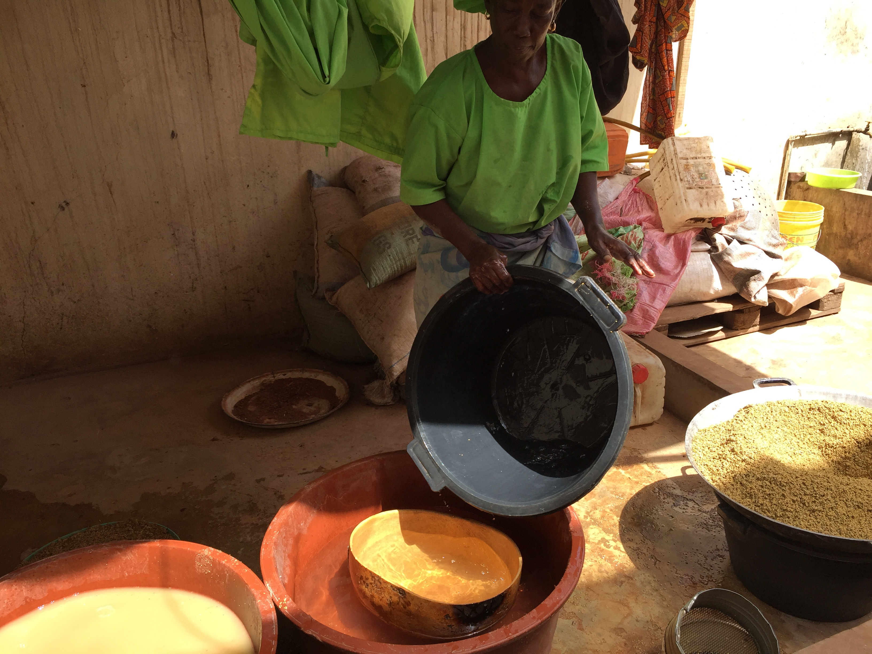
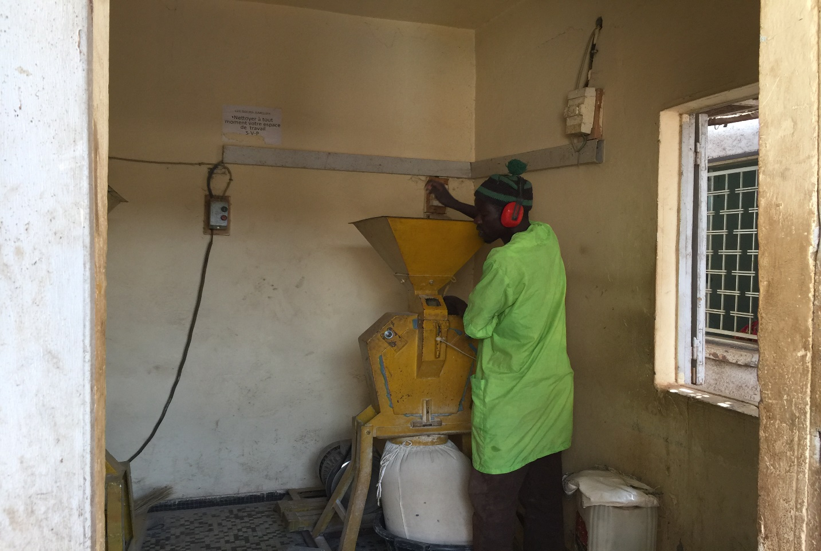
Contexte
Une forte dépendance auprès des hommes pour l’utilisation des machines

Slide 5
Réalisation d’une étude
Évaluation des besoins en technologies de broyage à énergie solaire dans les PME dirigées par des femmes
Étude de marché des technologies de broyage à énergie solaire disponibles
Etude de faisabilité technique de la production locale (ou de l'assemblage)
Etude de faisabilité économique de la production locale (ou de l'assemblage)

Slide 6
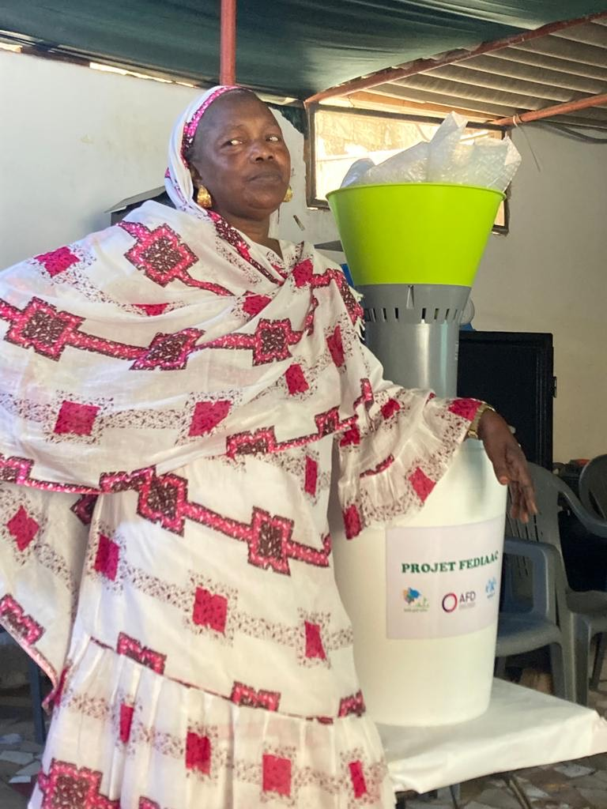
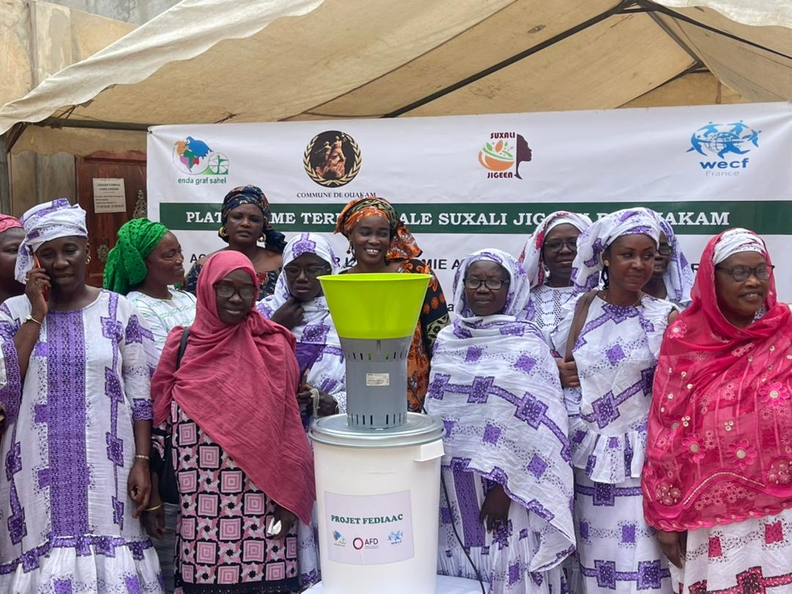
Mise en place d’un prototype de Moulin solaire

Slide 7
1ere évaluation du moulin du solaire
Renforcement la place de la femme dans toute la chaîne de production
Amélioration de la qualité des produits,
Gain énorme sur la facture d’électricité
Developpement de l’esprit associatif,
Contribution à la réduction de l’empreinte carbone

Slide 8
Perspectives
Poursuivre le dispositif de suivi évaluation de l’équipement
Prolonger les tests sur différentes périodes de l’année
Favoriser une unité d’assemblage de cet équipement
Engager des pistes pour la mobilisation des fonds
Réfléchir sur le mode d’accès à cet équipement

